Slide 1
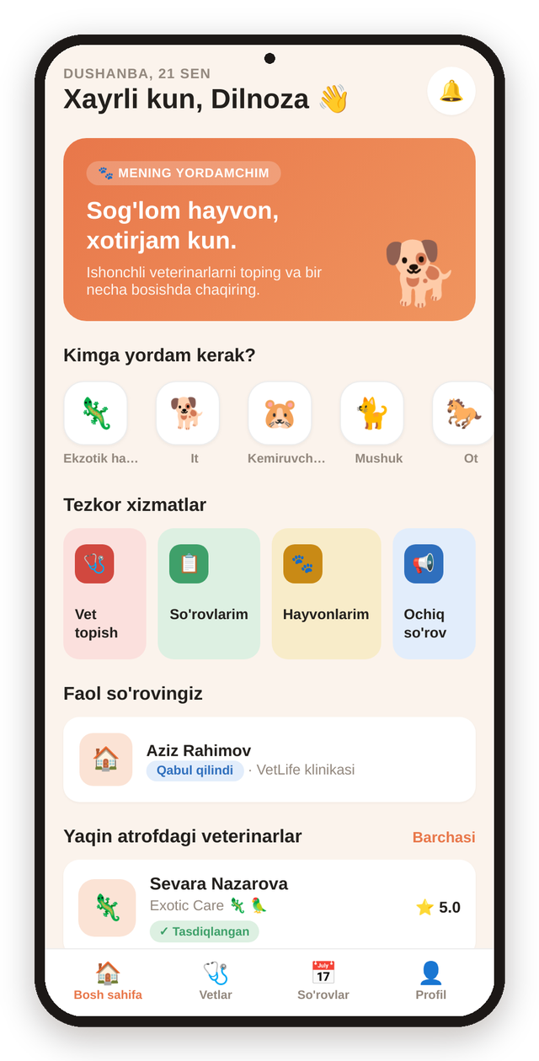
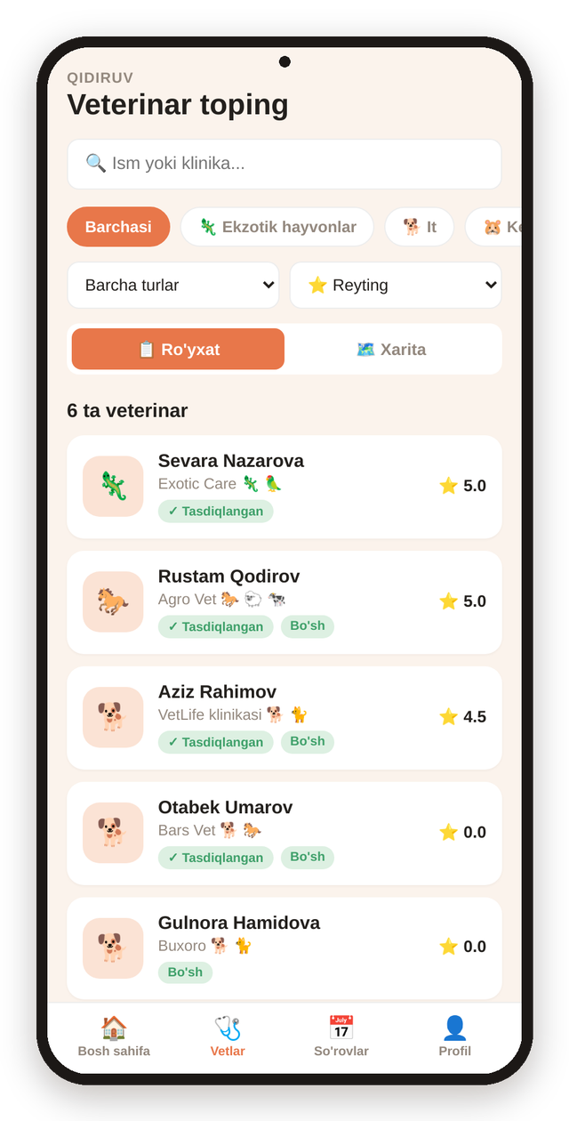
VET-APP
Veterinarni bir necha bosishda chaqiring
Hayvon egalari va veterinarlarni bog'laydigan Telegram Mini App
Mijoz | Veterinar | Admin
Notes:
Vet-App: hayvon egalari va veterinarlarni bir joyda uchrashtiradigan ilova. U Telegram ichida ishlaydi, shuning uchun alohida dastur yuklash shart emas.

Slide 2



MUAMMO
Hayvon kasal bo'lganda nima qilamiz?
Veterinarni topish qiyin
Kimga ishonishni bilmaymiz
Narx va vaqt noaniq
Tanish-bilishdan yoki ijtimoiy tarmoq guruhlaridan so'rashga to'g'ri keladi. Ko'p vaqt ketadi.
Veterinar haqiqiy mutaxassismi, avval kimni davolagan, odamlar nima deydi? Bu noma'lum.
Necha pul turadi, qachon keladi? Har safar telefonda alohida kelishish kerak.
Vet-App shu uchta muammoni bitta ilovada hal qiladi.
Vet-App | Taqdimot
2
Notes:
Odatda hayvon kasal bo'lganda odamlar tanishlaridan so'raydi. Ishonch, narx va vaqt noaniq bo'ladi. Vet-App shu uchalasini hal qiladi.

Slide 3



VET-APP
Yechim: bitta ilova, ikki usul
Telegram ichida
Alohida dastur yuklash shart emas. Botni oching, ilova shu yerda ochiladi.
Ikki usulda chaqirish
O'zingiz veterinarni tanlaysiz, yoki ochiq so'rov joylab, takliflarni kutasiz.
Ishonchli
Admin tasdiqlagan veterinarlar, haqiqiy izohlar va reyting.
Vet-App | Taqdimot
3
Notes:
Asosiy g'oya: mijoz ilovadan chiqmasdan, Telegram ichida veterinarni topadi va chaqiradi.

Slide 4
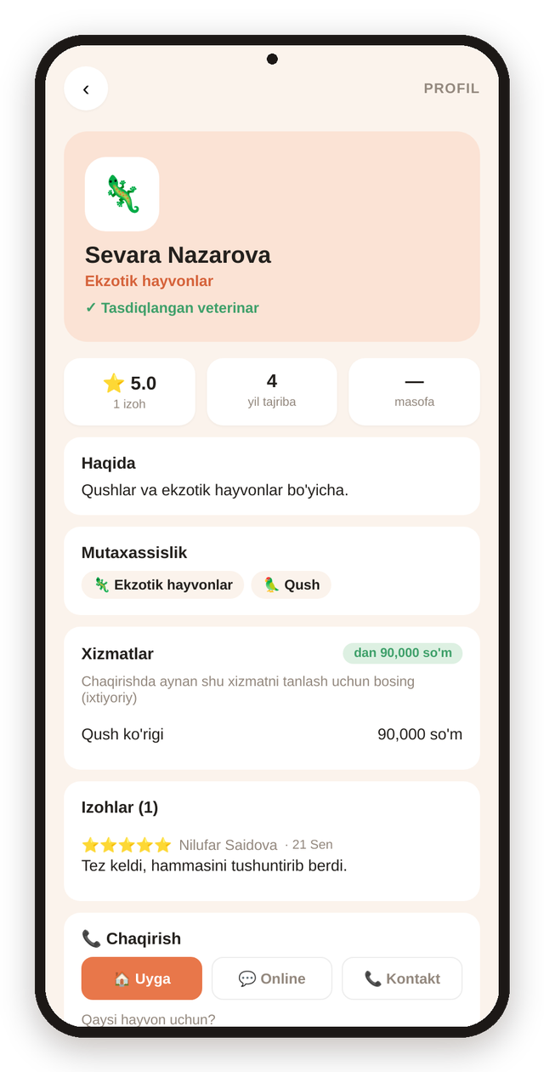
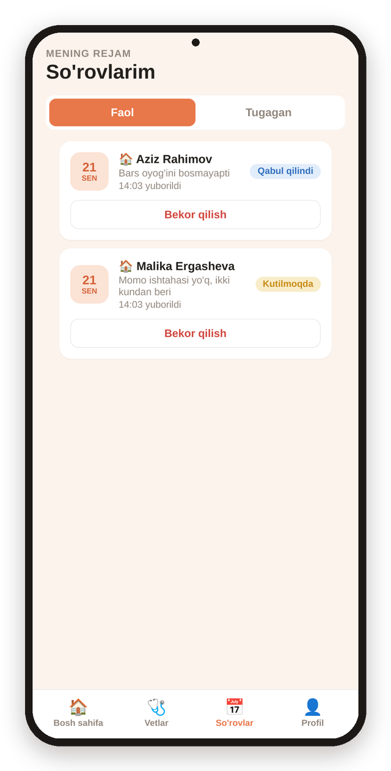
QANDAY ISHLAYDI
Uch qadamda veterinar chaqirish
1
2
3
Toping
Chaqiring
Kuzating
Ism, klinika yoki hayvon turi bo'yicha qidiring.
Profilni ko'ring, hayvonni tanlab, muammoni yozing.
Qabul, yo'lda va yakunlandi holatlarini ko'rib turing.
Vet-App | Taqdimot
4
Notes:
Toping, chaqiring, kuzating. Har bir qadam ilovada bir-ikki bosishda bajariladi.

Slide 5
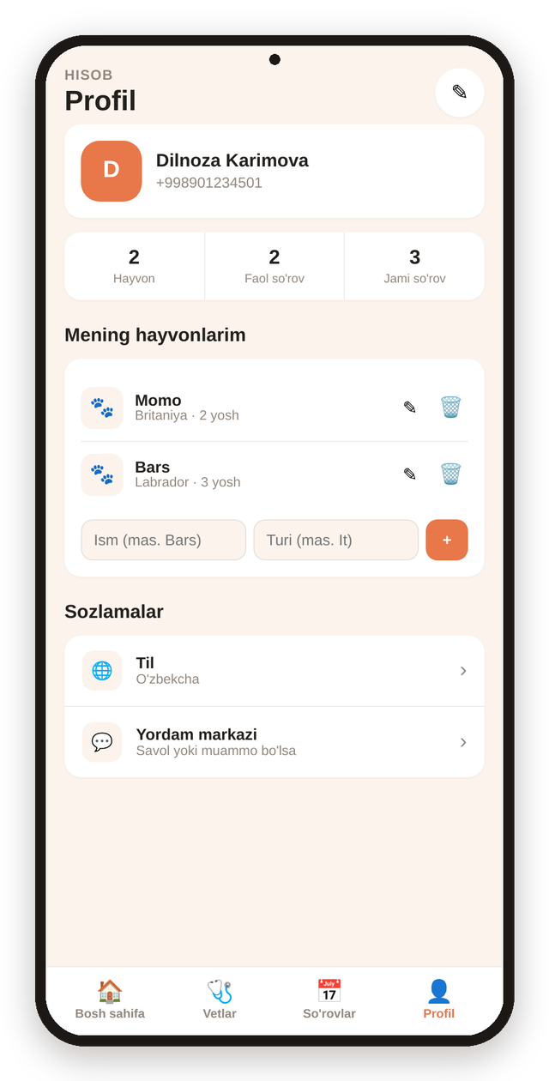




MIJOZ
Mijoz uchun qulay ilova
Hayvonlarim
Hayvon ma'lumotlari bir marta kiritiladi, chaqirishda tanlanadi.
So'rovlar tarixi
Faol va tugagan so'rovlar bir ro'yxatda.
Bildirishnomalar
Holat o'zgarsa Telegramga xabar keladi.
Ikki til
O'zbekcha va ruscha, bir bosishda almashadi.
Vet-App | Taqdimot
5
Notes:
Bosh sahifa, hayvonlar, so'rovlar va profil: to'rtta bo'lim, hammasi bir qo'l bilan boshqariladi.

Slide 6
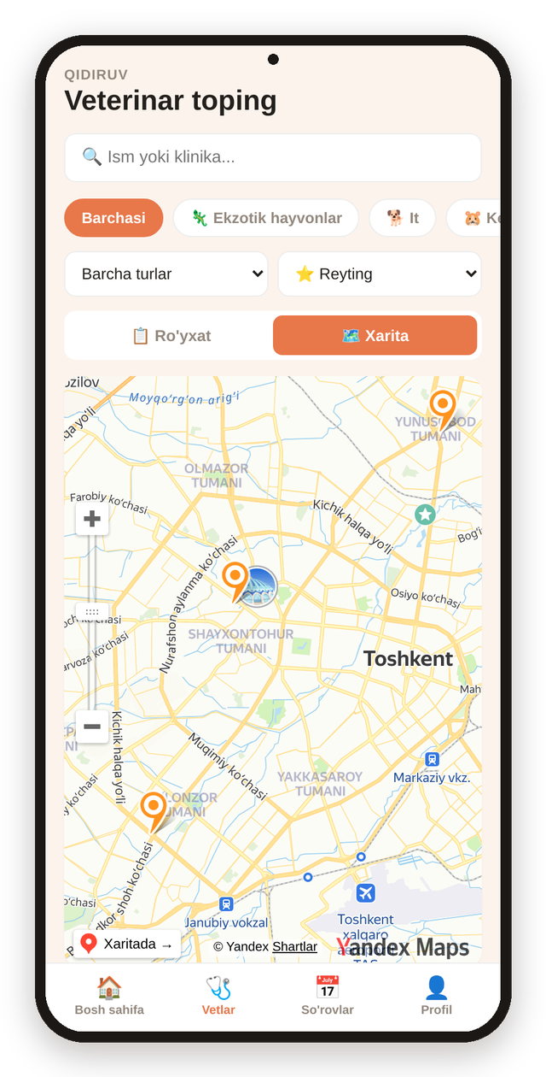



MIJOZ
Kerakli veterinarni tez toping
Xaritada yaqin atrofdagilar
Uzoqdan nuqta, yaqinlashtirsangiz veterinar rasmi ko'rinadi.
To'liq profil
Tajriba, mutaxassislik, xizmatlar va narxlar oldindan ko'rinadi.
Haqiqiy izohlar
Faqat ishdan keyin qoldirilgan baholar reytingga qo'shiladi.
Vet-App | Taqdimot
6
Notes:
Xaritada veterinarlar joylashuvi ko'rinadi. Profilda tajriba, xizmat narxlari va izohlar bor.

Slide 7
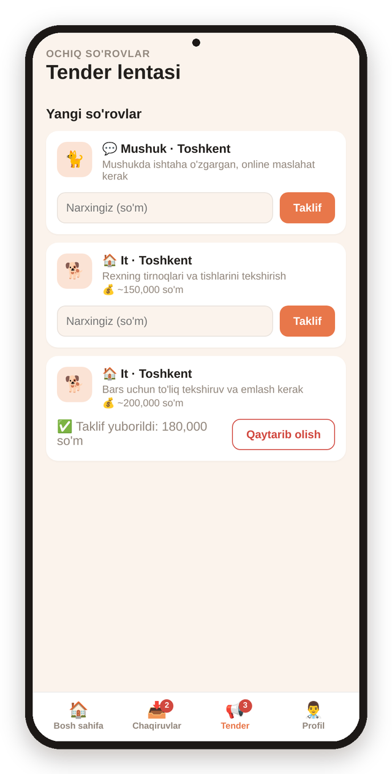
IKKINCHI USUL
Ochiq so'rov: veterinarlar o'zi taklif beradi
1
2
3
Mijoz e'lon qiladi
>
Vetlar taklif beradi
>
Mijoz tanlaydi
Muammo, shahar, byudjet
Narx va xabar yuboradi
Eng ma'qul taklif
Misol: bitta so'rovga kelgan takliflar (ming so'm)
Vet-App | Taqdimot
7
Notes:
Agar mijoz qaysi veterinarni tanlashni bilmasa, ochiq so'rov joylaydi. Mos veterinarlar narx taklif qiladi, mijoz o'zi tanlaydi. Diagramma misol uchun.

Slide 8
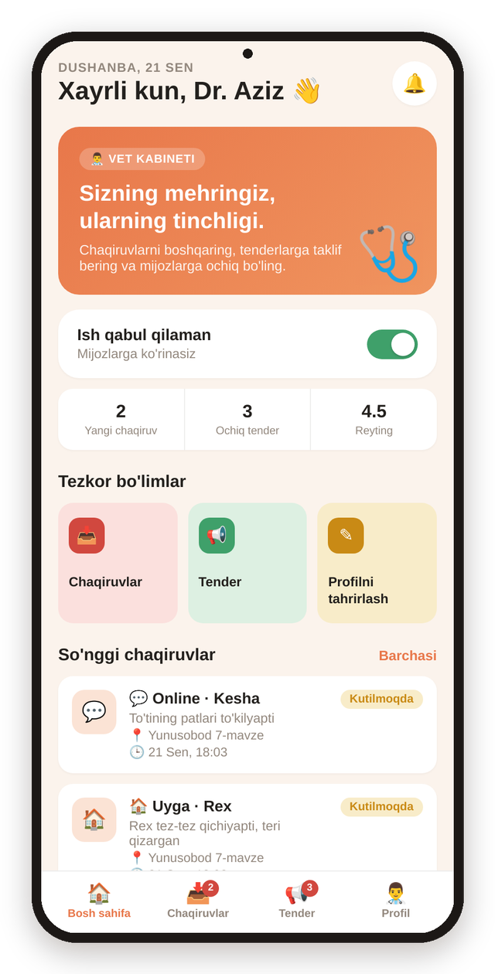
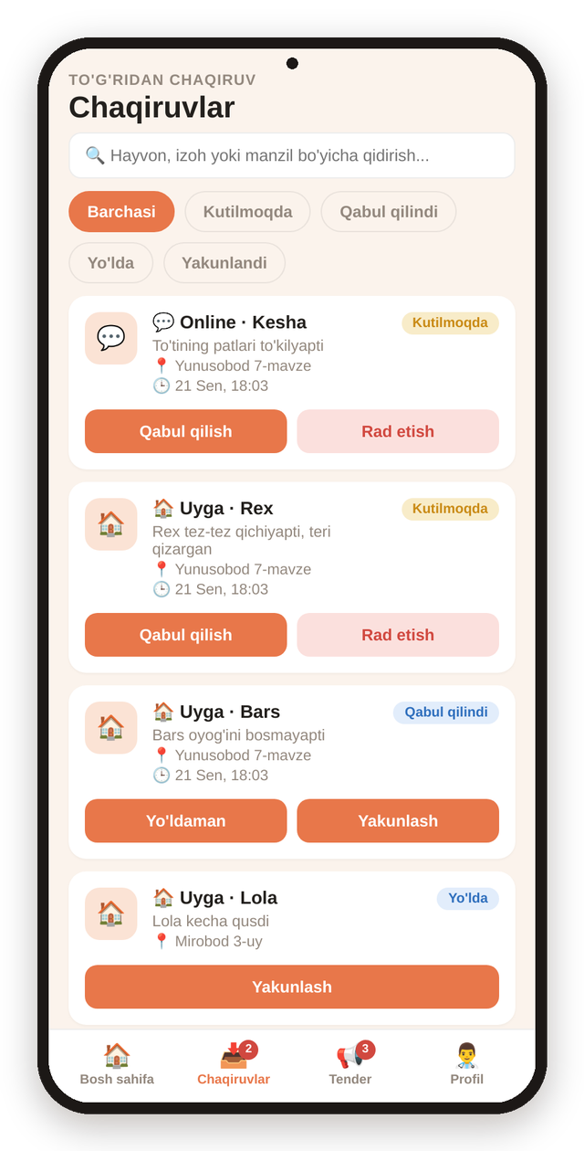
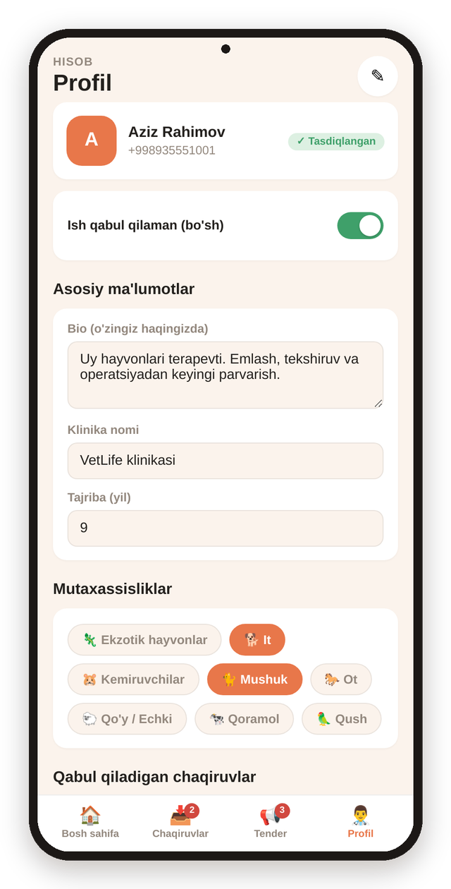

VETERINAR
Veterinar uchun ish kabineti
Ish qabul qilaman
Bir tugma bilan mijozlarga ko'rinish yoki yashirinish.
Chaqiruvlar
Qabul qilish, rad etish, yo'lda va yakunlash.
Tender lentasi
Mutaxassisligiga mos ochiq so'rovlarga narx taklif qilish.
Profil va xarita
Rasm, xizmatlar, narxlar va joylashuvni o'zi boshqaradi.
Vet-App | Taqdimot
8
Notes:
Veterinar uchun alohida bot va alohida ilova bor. Yangi chaqiruvlar va tenderlar raqamli belgi bilan ko'rinadi.

Slide 9




HIMOYA
Ishonch va xavfsizlik
Tasdiqlangan veterinarlar
Halol reyting
Shikoyat tizimi
Har bir veterinarni admin tekshirib, "Tasdiqlangan" belgisini beradi.
Baho faqat yakunlangan ishdan keyin qoldiriladi.
Besh xil sabab; admin har birini ko'rib chiqadi.
Parolsiz kirish
Himoyalangan API
Bloklash
Telegram imzosi serverda tekshiriladi, soxta so'rov o'tmaydi.
JWT token, rollar bo'yicha ruxsat va so'rov tezligi cheklovi.
Qoidabuzarning hisobi admin tomonidan to'xtatiladi.
Vet-App | Taqdimot
9
Notes:
Xavfsizlik uchta qatlamda: veterinarlarni tekshirish, foydalanuvchilar o'rtasida nazorat (shikoyat, bloklash) va texnik himoya (Telegram imzosi, JWT, tezlik cheklovi).

Slide 10
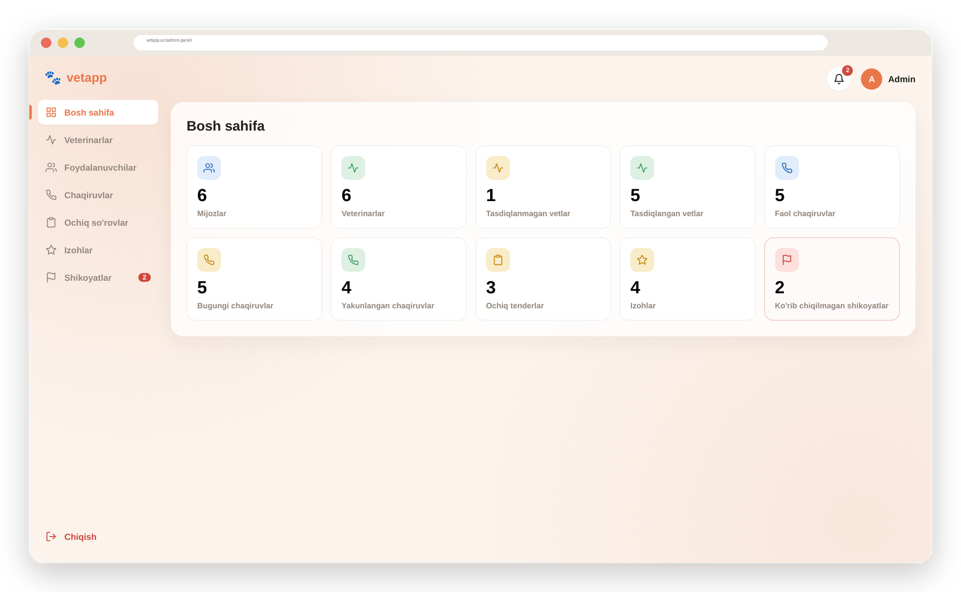
ADMIN
Administrator uchun veb panel
Bir qarashda umumiy raqamlar: mijozlar, veterinarlar, faol chaqiruvlar
Ko'rib chiqilmagan shikoyatlar qizil belgi bilan ajralib turadi
Kartani bossangiz, tegishli ro'yxatga o'tadi
Kompyuterda ham, telefonda ham ochiladi
Vet-App | Taqdimot
10
Notes:
Admin panel oddiy brauzerda ochiladi. Bosh sahifada asosiy ko'rsatkichlar bor.

Slide 11
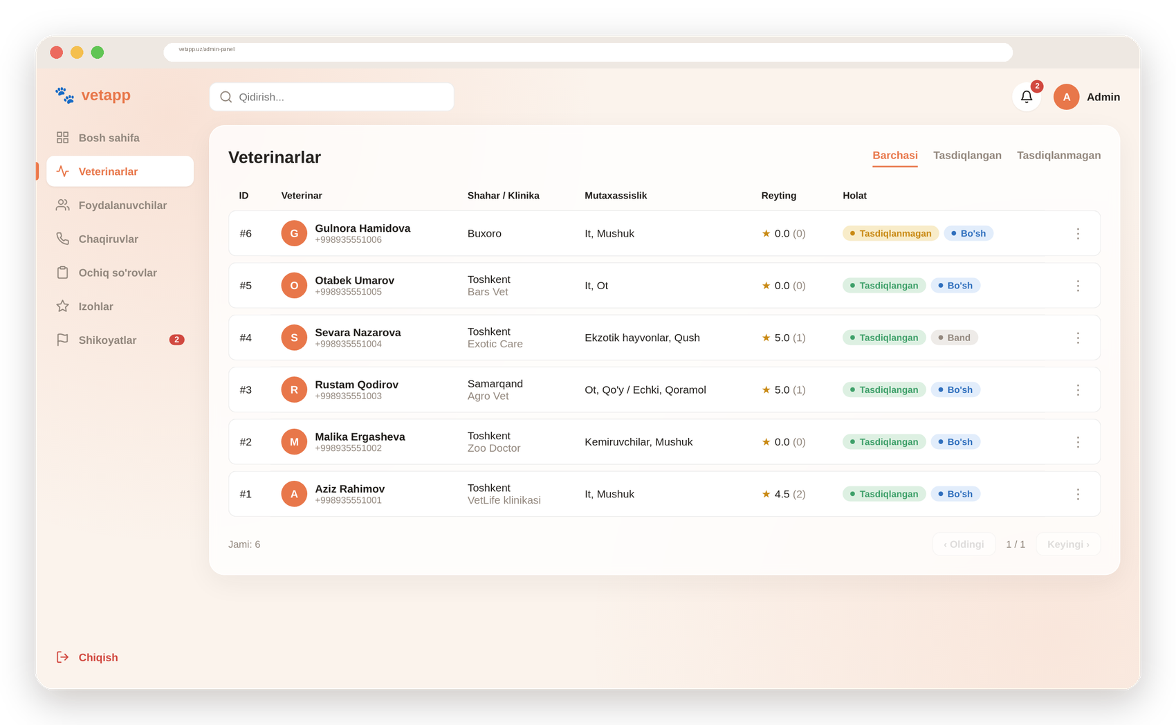
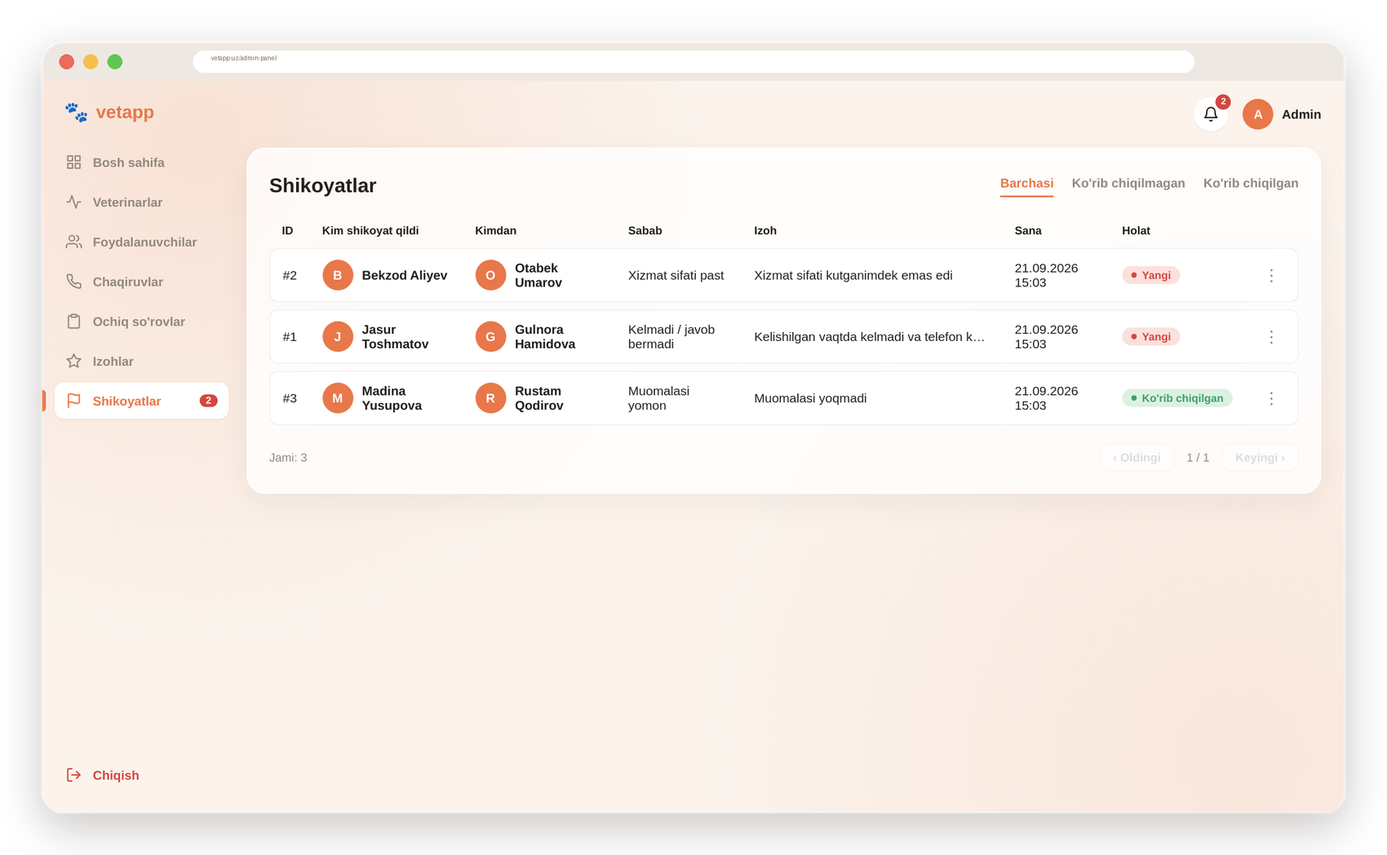
ADMIN
Nazorat bir necha bosishda
Veterinarni tasdiqlash
Shikoyatlarni ko'rish
Yangi veterinarning ma'lumotini tekshirib, uch nuqta menyusidan bir bosishda tasdiqlanadi.
Sabab va izoh ko'rinadi. Kerak bo'lsa foydalanuvchi bloklanadi, keyin "Ko'rib chiqildi" deb belgilanadi.
Vet-App | Taqdimot
11
Notes:
Admin kundalik ishi: yangi veterinarlarni tasdiqlash, shikoyatlarni ko'rish, kerak bo'lsa bloklash yoki nomunosib izohni o'chirish.

Slide 12
TEXNOLOGIYA
Qanday qurilgan
Mijoz Mini App
PostgreSQL
Telegram ichida
Barcha ma'lumotlar
Django REST API
Veterinar Mini App
Yagona server: ruxsatlar, qoidalar, JWT
Celery + Redis
Telegram ichida
Fon vazifalari
Admin panel
Telegram botlar
Brauzerda
Xabarnomalar (2 ta bot)
Django 5
DRF
PostgreSQL
Celery
Redis
Docker
Vanilla JS
Vet-App | Taqdimot
12
Notes:
Uchala interfeys bitta Django REST API bilan ishlaydi. Ma'lumotlar PostgreSQL'da, xabarnomalar Celery va Redis orqali Telegram botlarga yuboriladi. Hammasi Docker'da ishga tushadi.

Slide 13



YO'L XARITASI
Hozirgi holat va keyingi qadamlar
Keyingi qadamlar
3
2
TOP joylashuv
Veterinar ro'yxatda yuqoriroq chiqishi uchun pullik xizmat.
interfeys: mijoz, veterinar, admin
til: o'zbekcha va ruscha
Hamyon va to'lov
Ilova ichida xizmat haqini to'lash.
8
69
Veterinar band bo'lsa
Band holatni aniq ko'rsatish va nazorat qilish.
hayvon yo'nalishi (it, mushuk, ot va boshqalar)
avtomatik test muvaffaqiyatli o'tadi
Ommaviy ishga tushirish
Doimiy manzil va sinov foydalanuvchilari bilan pilot.
Vet-App | Taqdimot
13
Notes:
Hozir asosiy oqim tayyor: chaqirish, ochiq so'rov, baho, shikoyat, admin nazorati. Keyingi bosqichlar: pullik TOP joylashuv, hamyon va to'lov, pilot loyiha.

Slide 14
Savollar?
Sinab ko'rish uchun Telegramda Vet-App botini oching va "Start" tugmasini bosing.
Vet-App
Notes:
Rahmat! Savollar bo'lsa, javob berishga tayyorman.

